Slide 1
第六節
單元主題：實物觀察與數位拍攝實作
吳明宗 老師
Moodle學習平台 http://163.32.103.15

Slide 2
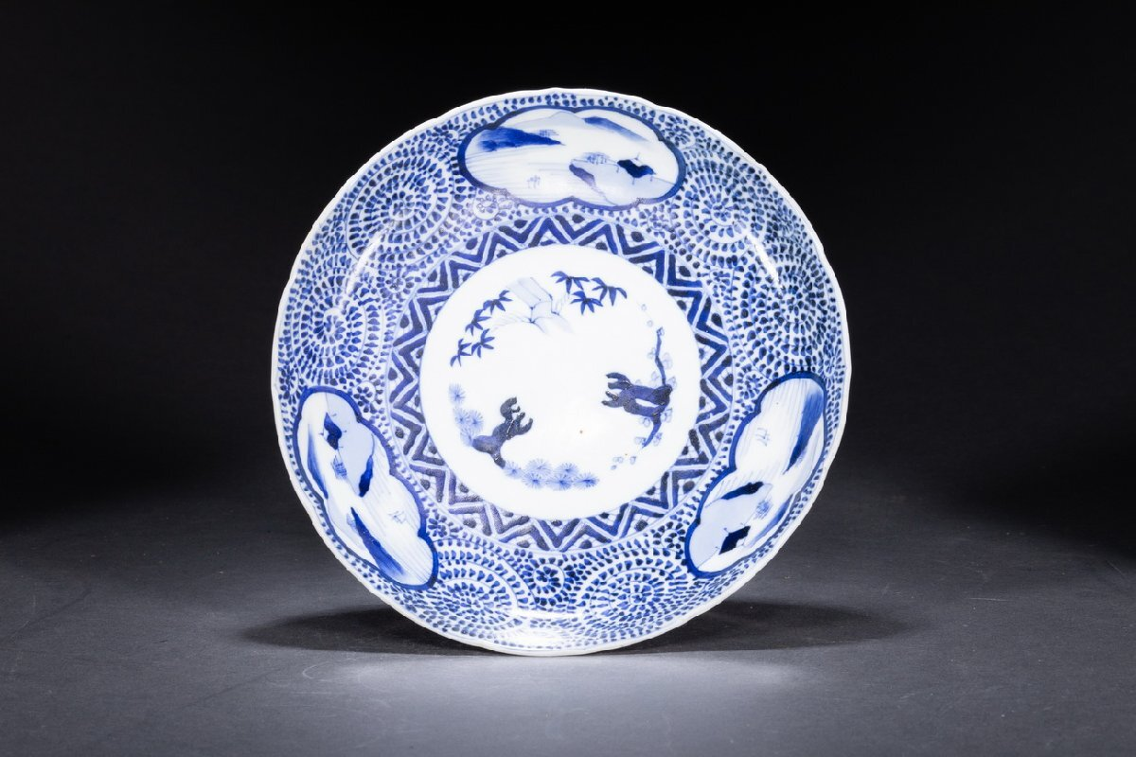
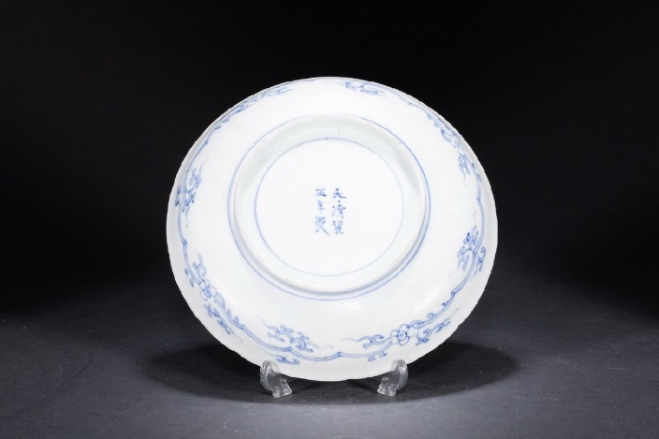
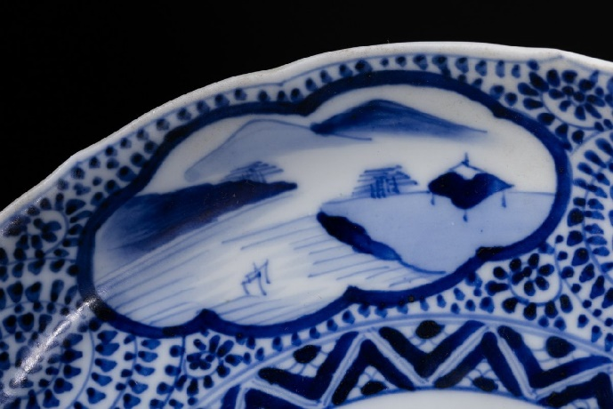
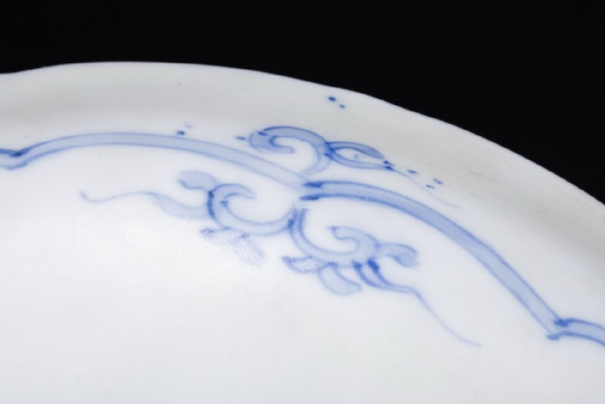
教師活動：
甲、講解拍攝的方式，需要拍攝瓷器要件。
乙、講解拍攝瓷器重點：特定部位、距離、光線、角度、放大細節。
丙、示範顯微鏡拍攝瓷器的方式。
丁、協助各組拍攝顯微鏡照片。

Slide 3
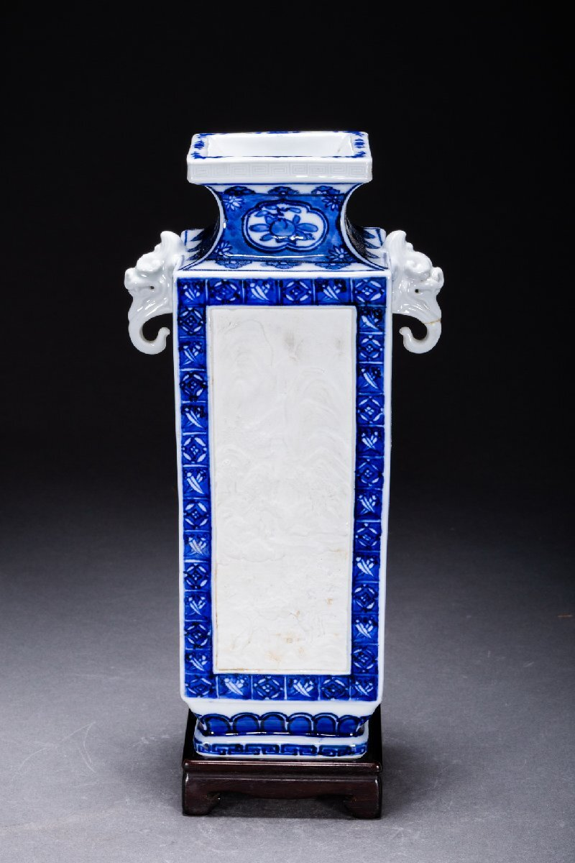
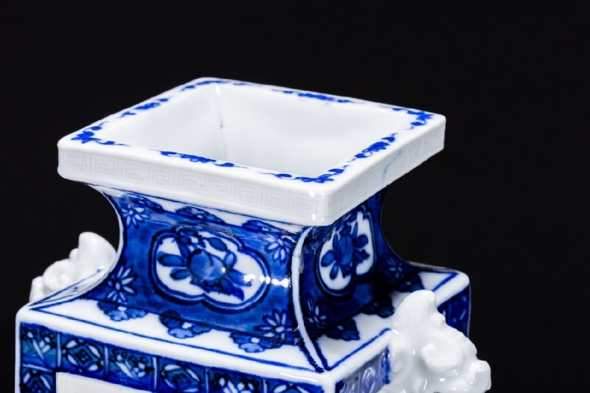
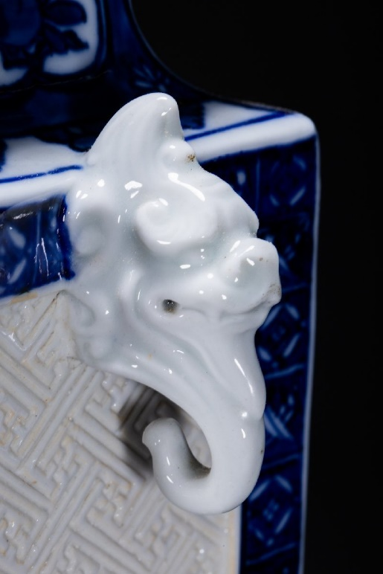
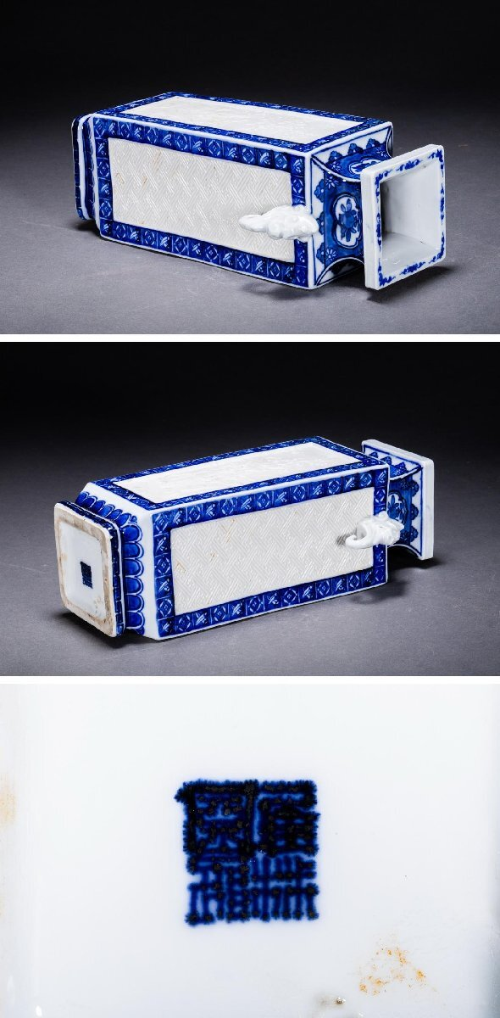
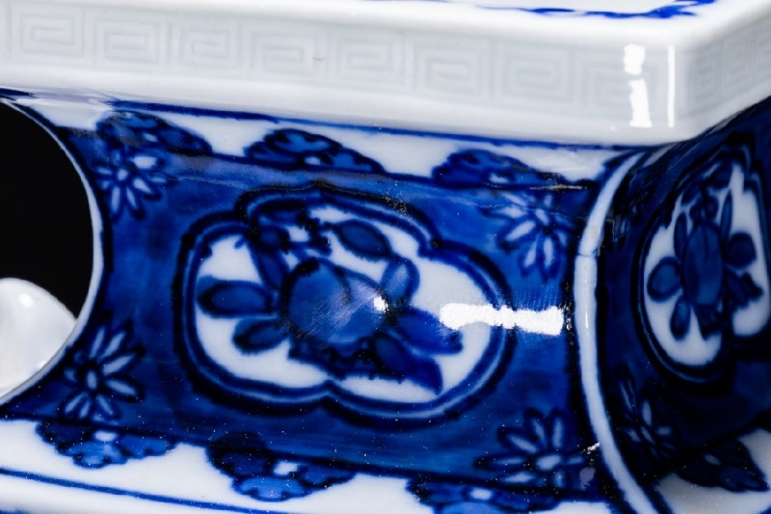
拍攝瓷器重點

Slide 4
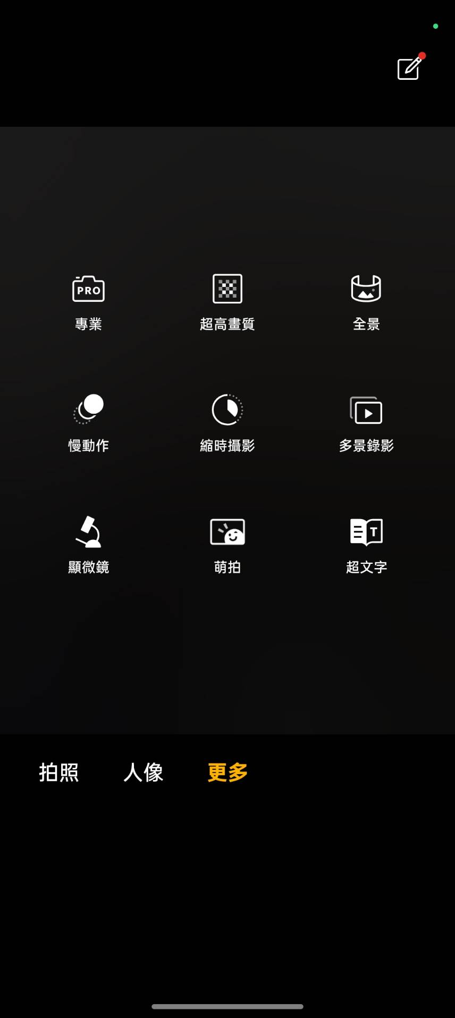
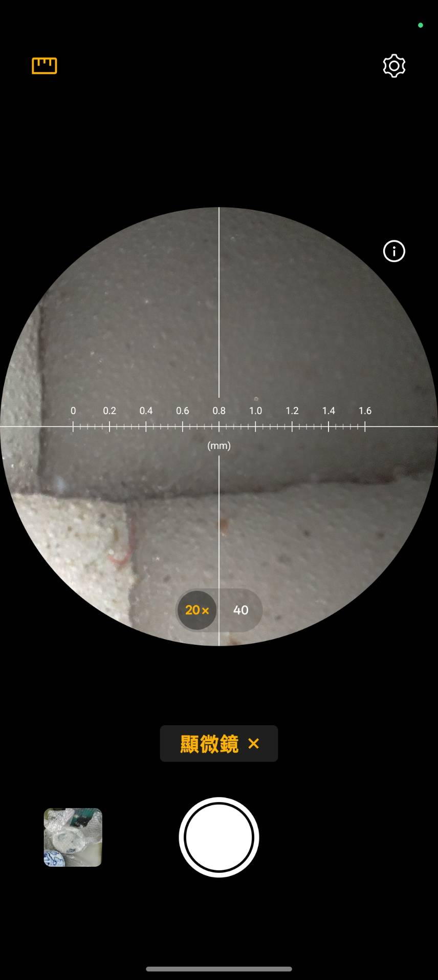
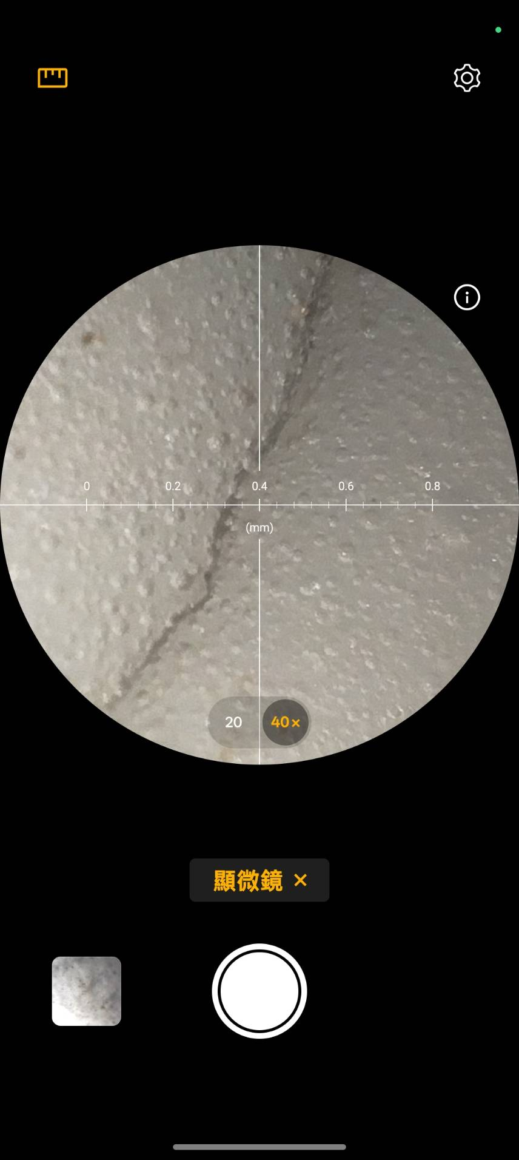
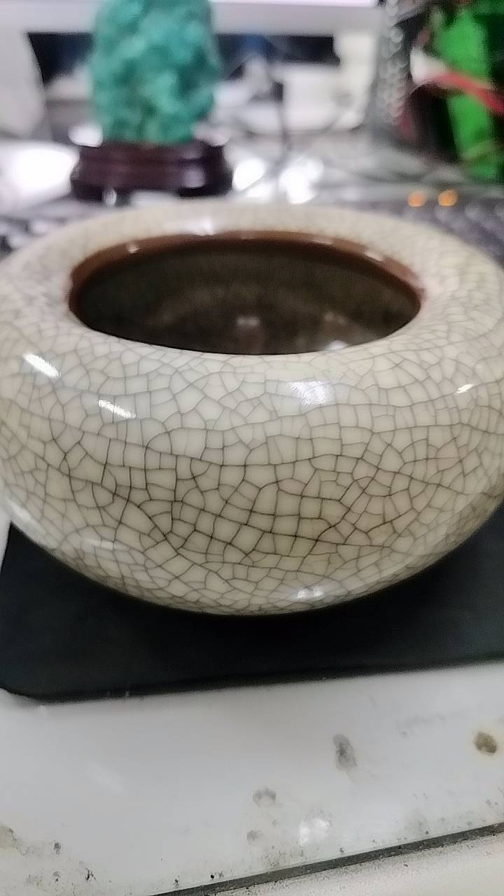
  示範顯微鏡拍攝瓷器的方式
使用手機顯微鏡模式
建議用固定支架，避免手持晃動，不易對焦

Slide 5
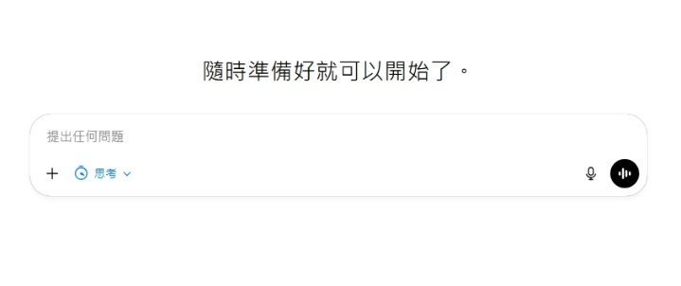
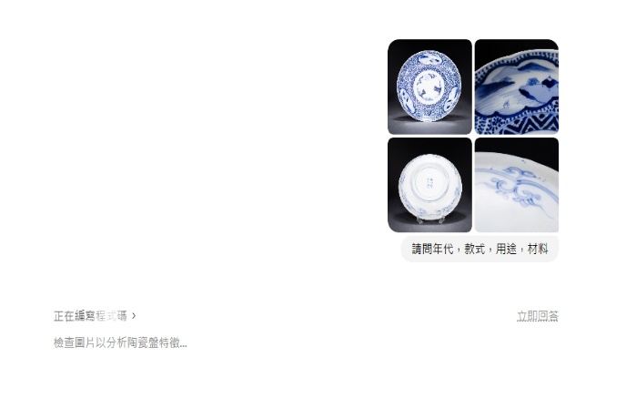
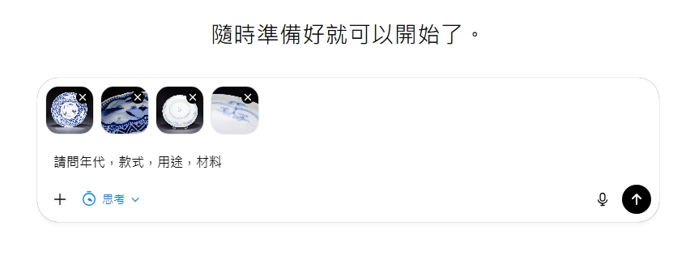
學生活動：
組內共學:各組使用平板電腦進行瓷器拍照，將拍攝圖片上傳至免費AI平台(Chapgpt)進行鑑定。將所回饋資料進行組內討論資料正確性，可參考相關資料文獻比較。
各組組長彙整該組同學的所有資料後，製作一份初階報告上傳至MOODLE學習平台完成小組作業，報告內容包含該組觀察的瓷器照片、年代(仿)、瓷器款式、用途和相關特徵等文字說明，請製作成PDF檔案。

Slide 6
本單元各組作業
初稿鑑定報告內容包含：
1.瓷器照片、
2.年代(仿)、
3.瓷器款式、
4.用途、
5.相關特徵
前往 PowerPoint 快速入門​​深入了解
（請在投影片放映模式中點按箭頭）
Notes:
在投影片放映模式中，點按箭頭可進入 PowerPoint 快速入門中心。

